Slide 1
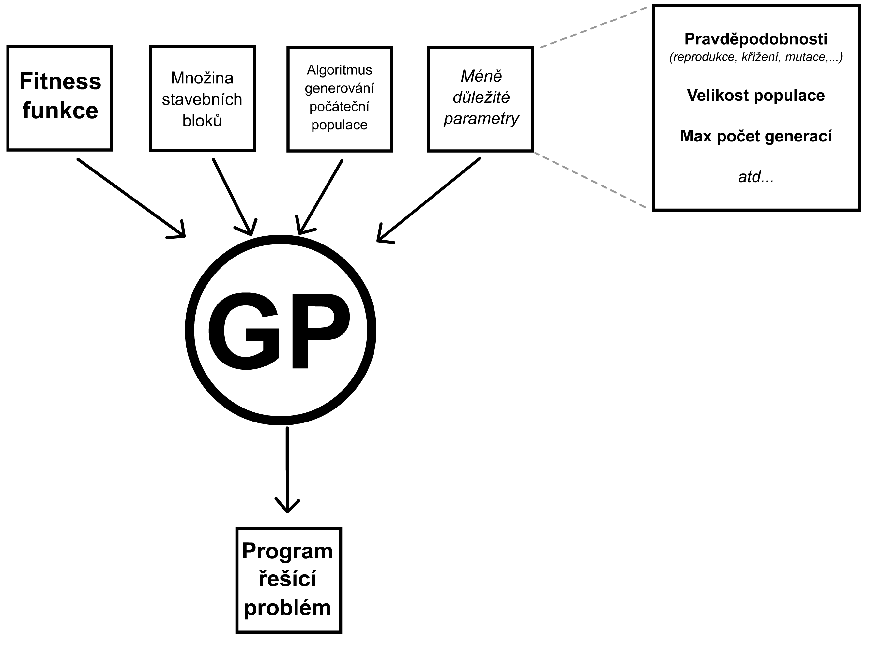
Typed Functional Genetic Programming
Tomáš Křen tomkren@gmail.com
Jak funguje klasické
Genetické Programování?
Fitness funkce představuje
zadání řešeného problému.
Množina stavebních bloků dává
součástky, ze kterých stavíme
Program řešící problém.
Algoritmus generování počáteční
populace ze stavebních bloků
poskládá počáteční populaci -
kandidáty na řešení problému.
A o zbytek se už postará algoritmus
Genetického programování sám.
Chod GP je možno ovlivnit volbou
vhodných parametrů.
My půjdeme ve šlépějích Johna Kozy
(vynálezce GP) a záměrně se
nebudeme snažit o optimalizaci
řešení chytrou volbou těchto
méně důležitých parametrů.
Tím se vyhneme „šamanismu s konstantami“.

Slide 2
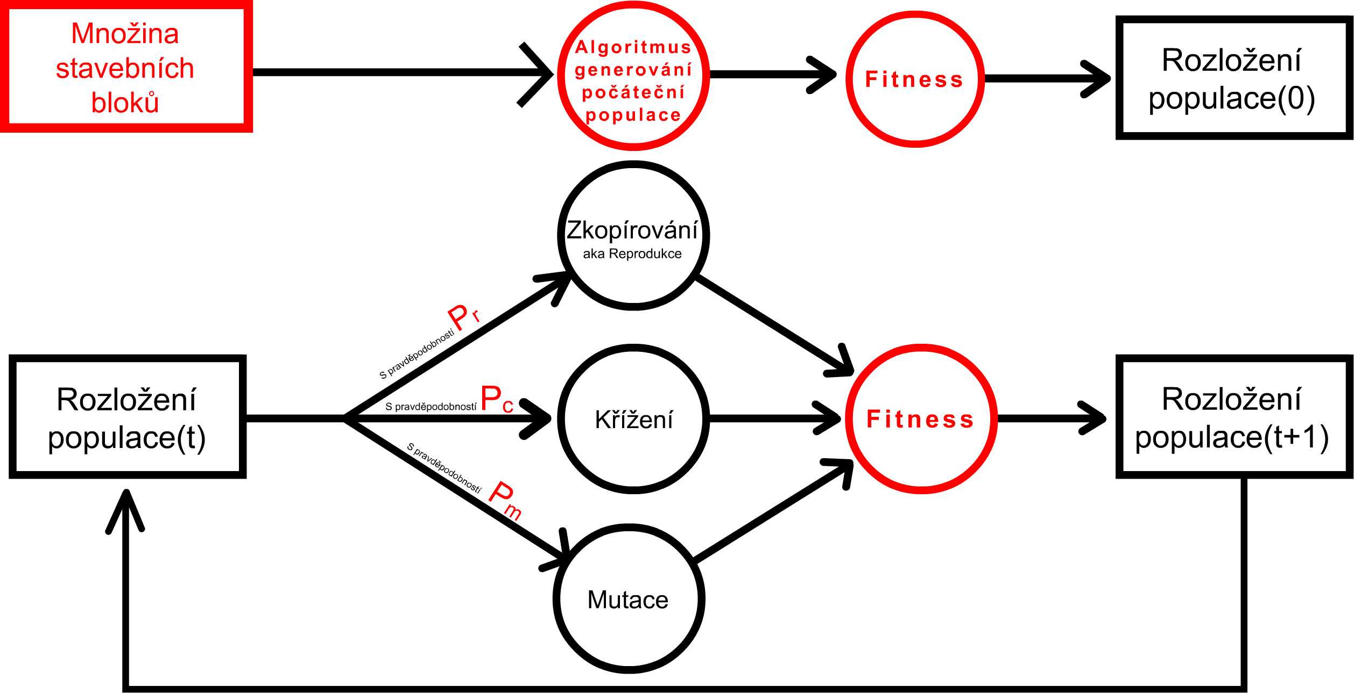
Algoritmus Genetického programování
Červeně jsou označeny vstupy GP algoritmu.
V prvním kroku Algoritmus generování počáteční
populace sestaví ze stavebních bloků populaci v čase 0.
Počáteční populaci ohodnotíme pomocí finess, což nám
dává „pravděpodobnostní rozložení“ populace v čase 0.
Krok algoritmu v čase t odpovídá transformaci rozložení populace
v čase t na rozložení populace v čase t+1.
Z populačního rozložení se vybere jedin(ec/ci) a provede se na něm
jedna z transformací (reprodukce (tzn. identita) , křížení nebo mutace).

Slide 3
Proč typovaně a čistě funkcionálně?
Typovanost
Klasicky se stavějí Lispové s-výrazy (tzn. stromy). Stavebními bloky jsou funkce (listy jsou konstanty, kteréžto můžeme chápat jako nulární funkce).
Problémem je funkce propojit tak, aby jejich propojení dávalo smysluplný program.
Klasicky se to řeší tak, že funkce operují s jediným typem dat – takže libovolné propojení je (syntakticky) smysluplné.
Pro zvládnutí složitějších situace se nabízí využít typy. Povolíme stavbu jen takových programů, které neporušují typová pravidla.
Zaváděním vhodných typů a tím, že řekneme „řešení je typu T“ popisujeme velice deklarativním způsobem charakter řešení. (Můžeme vidět jakousi posloupnost podle míry „deklarativnosti“: Procedurální programování → Deklarativní programování → Typové programování.)
Čistě funkcionálně (generovaná řešení i samotná implementace)
Se stavem jsou jenom potíže – zesložiťuje možnost přemýšlení o kódu. Přesněji to máme ověřeno u přemýšlení o kódu napsaném člověkem. Máme důvodné podezdření myslet si něco podobného i o kódu napsaném strojem.
Zkušenosti z funkcionálního programování ukazují, že i minimalistickými syntaktickými prostředky je možno úsporně popsat složité koncepty.
Pokud si dáme tu práci a naimplemen-tujeme systém funkcionálně, tak máme mnohem širší pole působnosti při nějakých „meta-nápadech“.

Slide 4
Od množiny bloků ke gramatice
Naší množinu stavebních bloků tvoří otypované funkce. Nám by se při tvoření programů hodila gramatika. Ukážeme, jak je možné transformovat takovéto stavební bloky na bezkontextovou gramatiku.
Terminály gramatiky jsou funkční symboly (a _ jakožto aplikace funkce).
Neterminály gramatiky jsou typy.
Pro každou funkci f typu t dostváme pravidlo : t => f
Pro každý typ funkce (nějaké funkce z množiny) tvaru (a→b) pravidlo : b => a→b _ a
Int→Int→Int => +
Int→Int => succ
Int => 0
+ :: Int→Int→Int
succ :: Int → Int
0 :: Int
Int→Int => Int→Int→Int _ Int
Int => Int→Int _ Int
* Pro lepší názornost vynecháváme v pravidlech závorky, které by zajistily dobré uzávorkování vzniklých výrazů.

Slide 5
Příklad
Int→Int | Int→Int => Int→Int→Int _ Int
Int→Int→Int _ Int | Int→Int→Int => +
+ _ Int | Int => Int→Int _ Int
+ _ (Int→Int _ Int) | Int→Int => succ
+ _ (succ _ Int) | Int => Int→Int _ Int
+ _ (succ _ (Int→Int _ Int)) | Int→Int => succ
+ _ (succ _ ( succ _ Int)) | Int => 0
+ _ (succ _ ( succ _ 0 ))
Což je funkce, která k číslu přičte 2ku
  _
  / \
  + _
  / \
  succ _
  / \
  succ 0

Slide 6
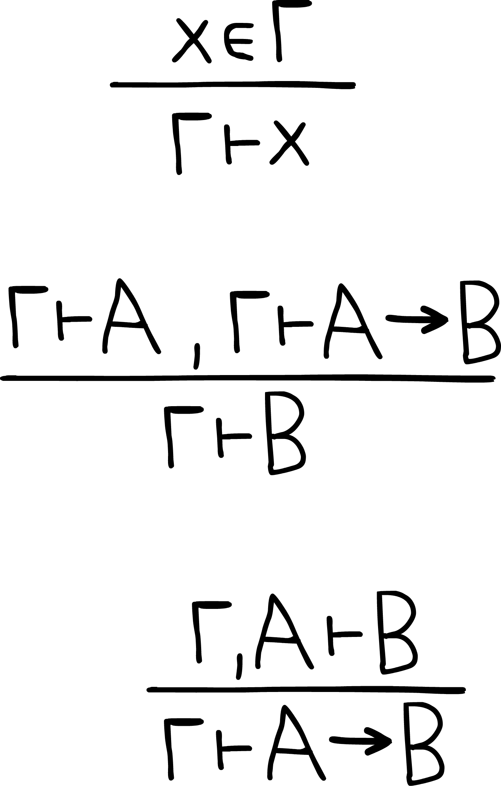

Slide 7
Curry-Howardův izomorfismus
Svět logiky | Druh logiky | Formule | Důkaz
Svět typů | Typový systém | Typ | Program

Slide 8
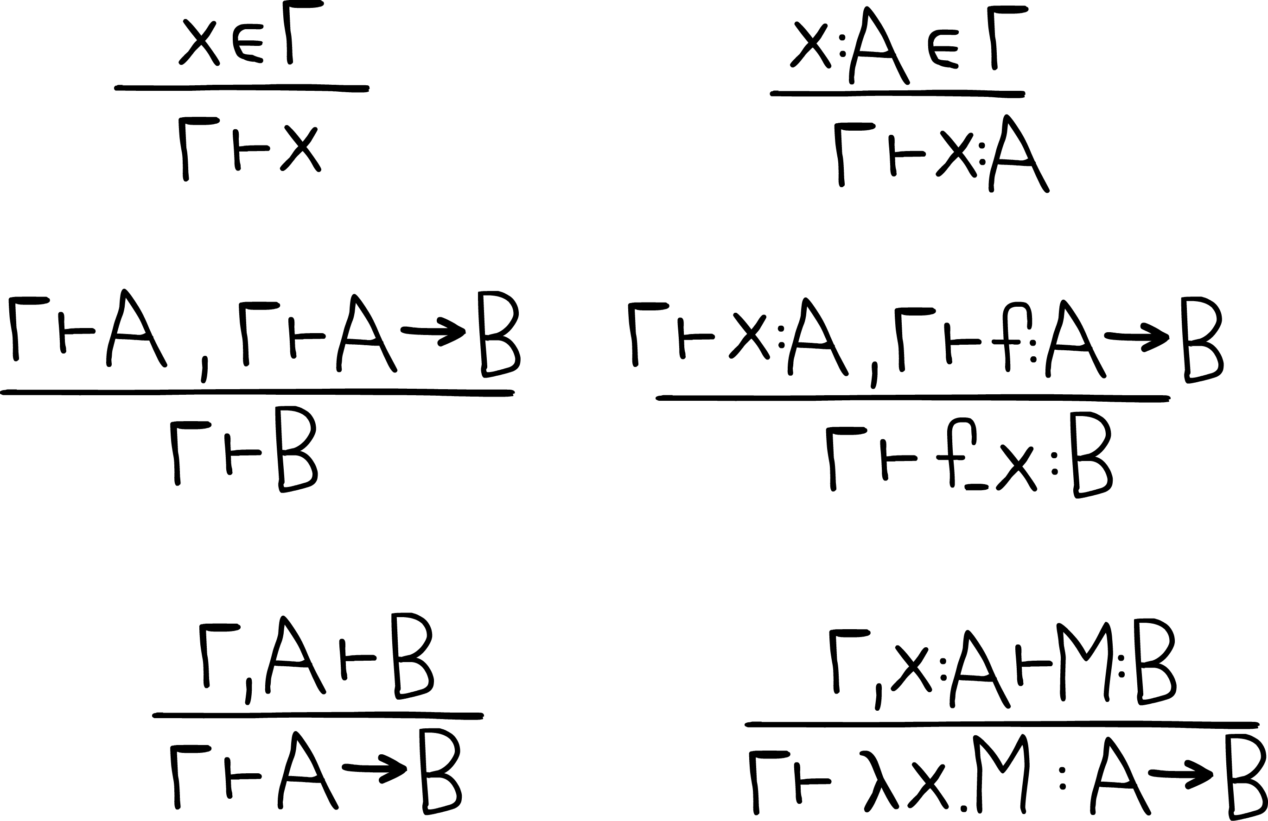

Slide 9
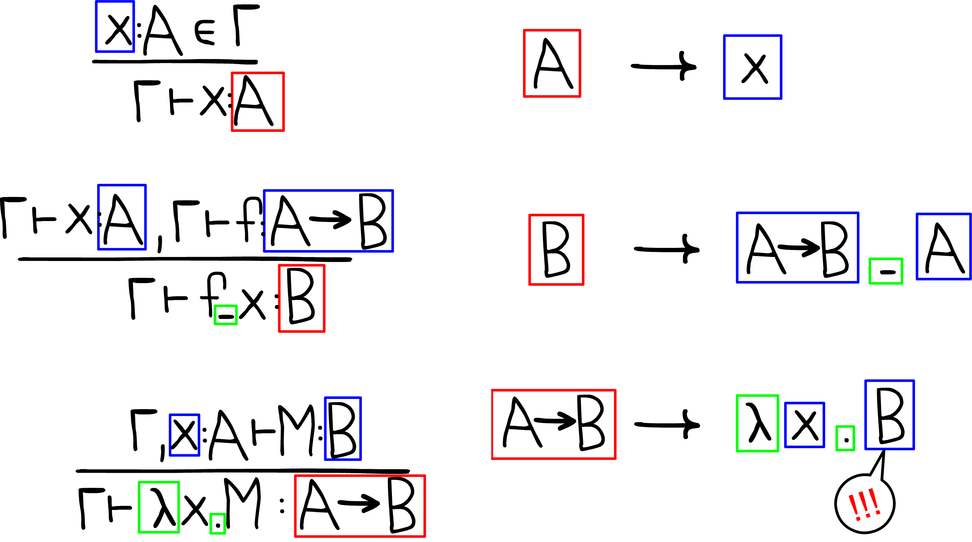

Slide 10
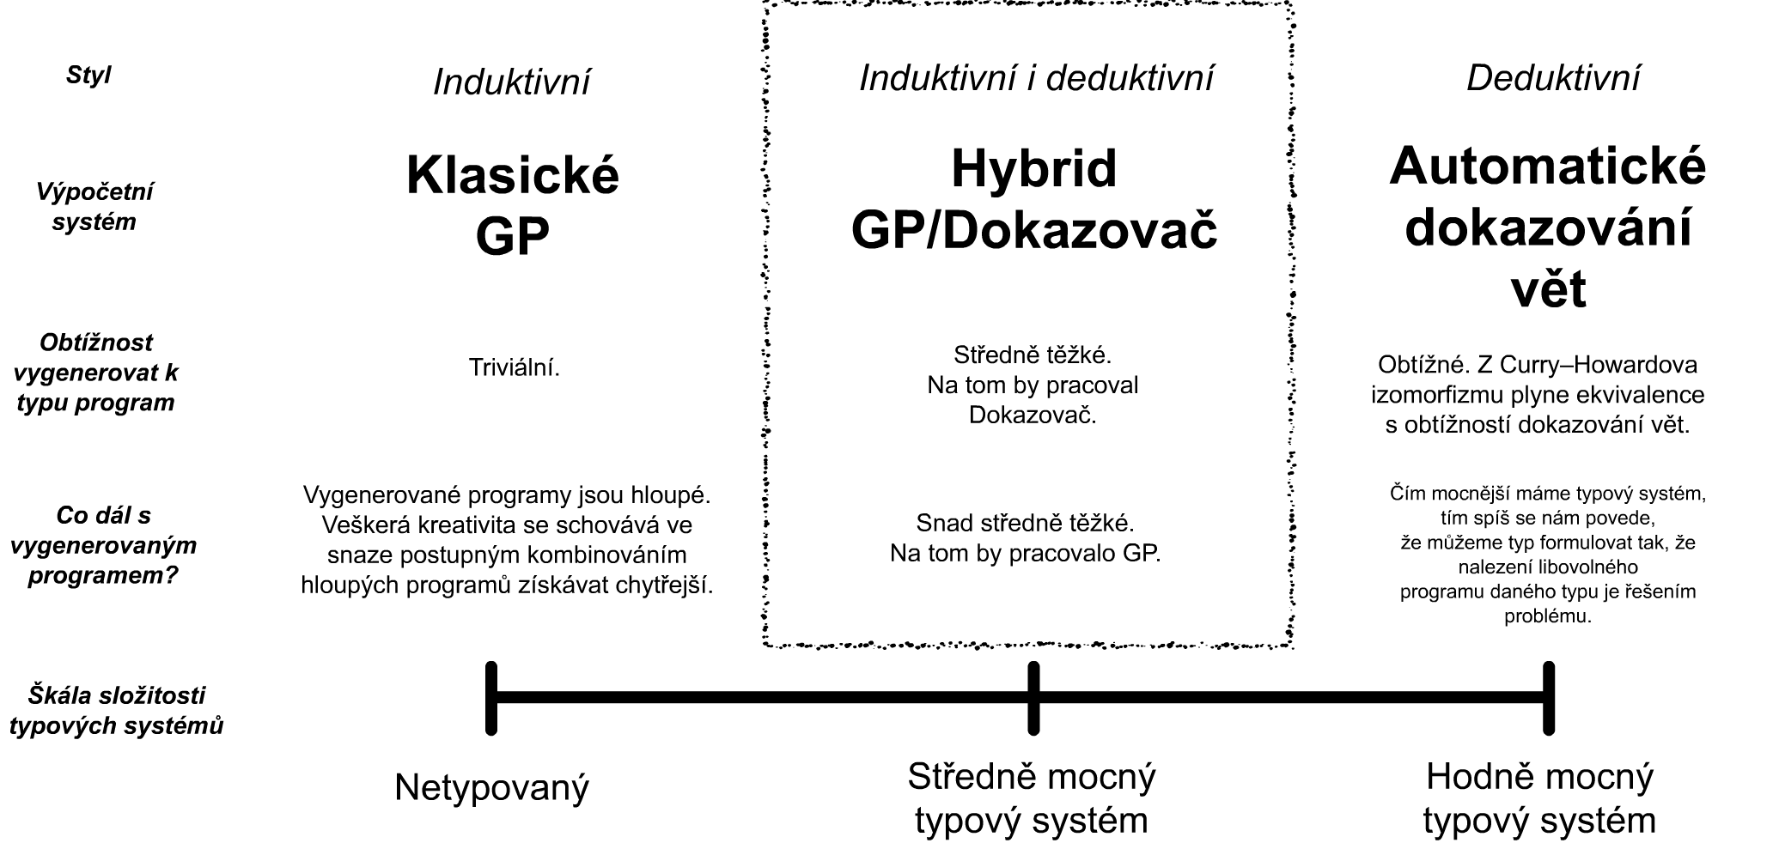
Odhad vlastností „Typovaného GP“ v závislosti na složitosti použitého typového systému

Slide 11
Jak naprogramovat programátora?
Pokusme se neformálně podchytit pojem programátora.
Programátor je systém který pro zadaný problém napíše program řešící takovýto problém.
Programátor při řešení nového problému využívá zkušenosti nabyté při řešení předchozích problémů.
Abychom mohli považovat systém založený na GP za programátora, hodilo by se omezit nutnost zadávat na vstupu jakékoli jiné parametry než fitness funkci (= zadání problému).
Tzn chceme se zbavit nutnosti specifikovat při řešení problému specifickou množinu stavebních bloků a specifický algoritmus generování počáteční populace.
Místo toho aby měl programátor pro každý problém speciální sadu stavebních funkcí, bude mít jednu univerzální sadu stavebních funkcí. Na tuto sadu se můžeme koukat jako na jeho programovací jazyk. (Na ten je celkem rozumné se v tuto chvíli dívat jako na společný všem programátorům.)
Algoritmus generování počáteční populace bude součástí programátora. To v čem se liší dva různí programátoři je právě tento algoritmus.

Slide 12
Termiti aneb „evoluce proteinů“
Pro popis toho, jak by mohl být řešen algoritmus generování počáteční populace v jednotlivých programátorech, si zavedeme pojem termit.
Termitem rozumíme program schopný generovat programy podle gramatiky.
Jeden krok činnosti termita spočívá v transformaci řetězce gramatiky na jiný řetězec gramatiky použitím nějakého pravidla gramatiky.
Programátor si udržuje nějaké pravděpodobnostní rozložení termitů. Ve chvíli, kdy je potřeba vygenerovat jedince počáteční populace, vybere z tohoto rozložení nějakého termita a nechá ho postavit požadovaného jedince.
Na toto rozložení se můžeme koukat jako na genetickou informaci programátora. Pokud půjdeme v této analogii dál, dostaneme, že jeden termit odpovídá jednomu genu, tedy zakódování jednoho proteinu.
Pokud bychom přistoupili na variantu, že toto rozložení se vyvíjí společně s programátorem, tak se nabízí koukat na jednoho termita místo jako na gen jako na mem.
Pro realizaci takovéhoto dynamického rozložení se nabízí použít zase algoritmus GP. Mám na mysli následující:
  Vyřešení jednoho problému, který zadáme programátorovi vyžaduje jeden běh GP algoritmu.
  Tento celý běh pak poslouží jako jeden krok (případně jako jeden fitness case) v GP evolvujícím termity daného programátora.

Slide 13
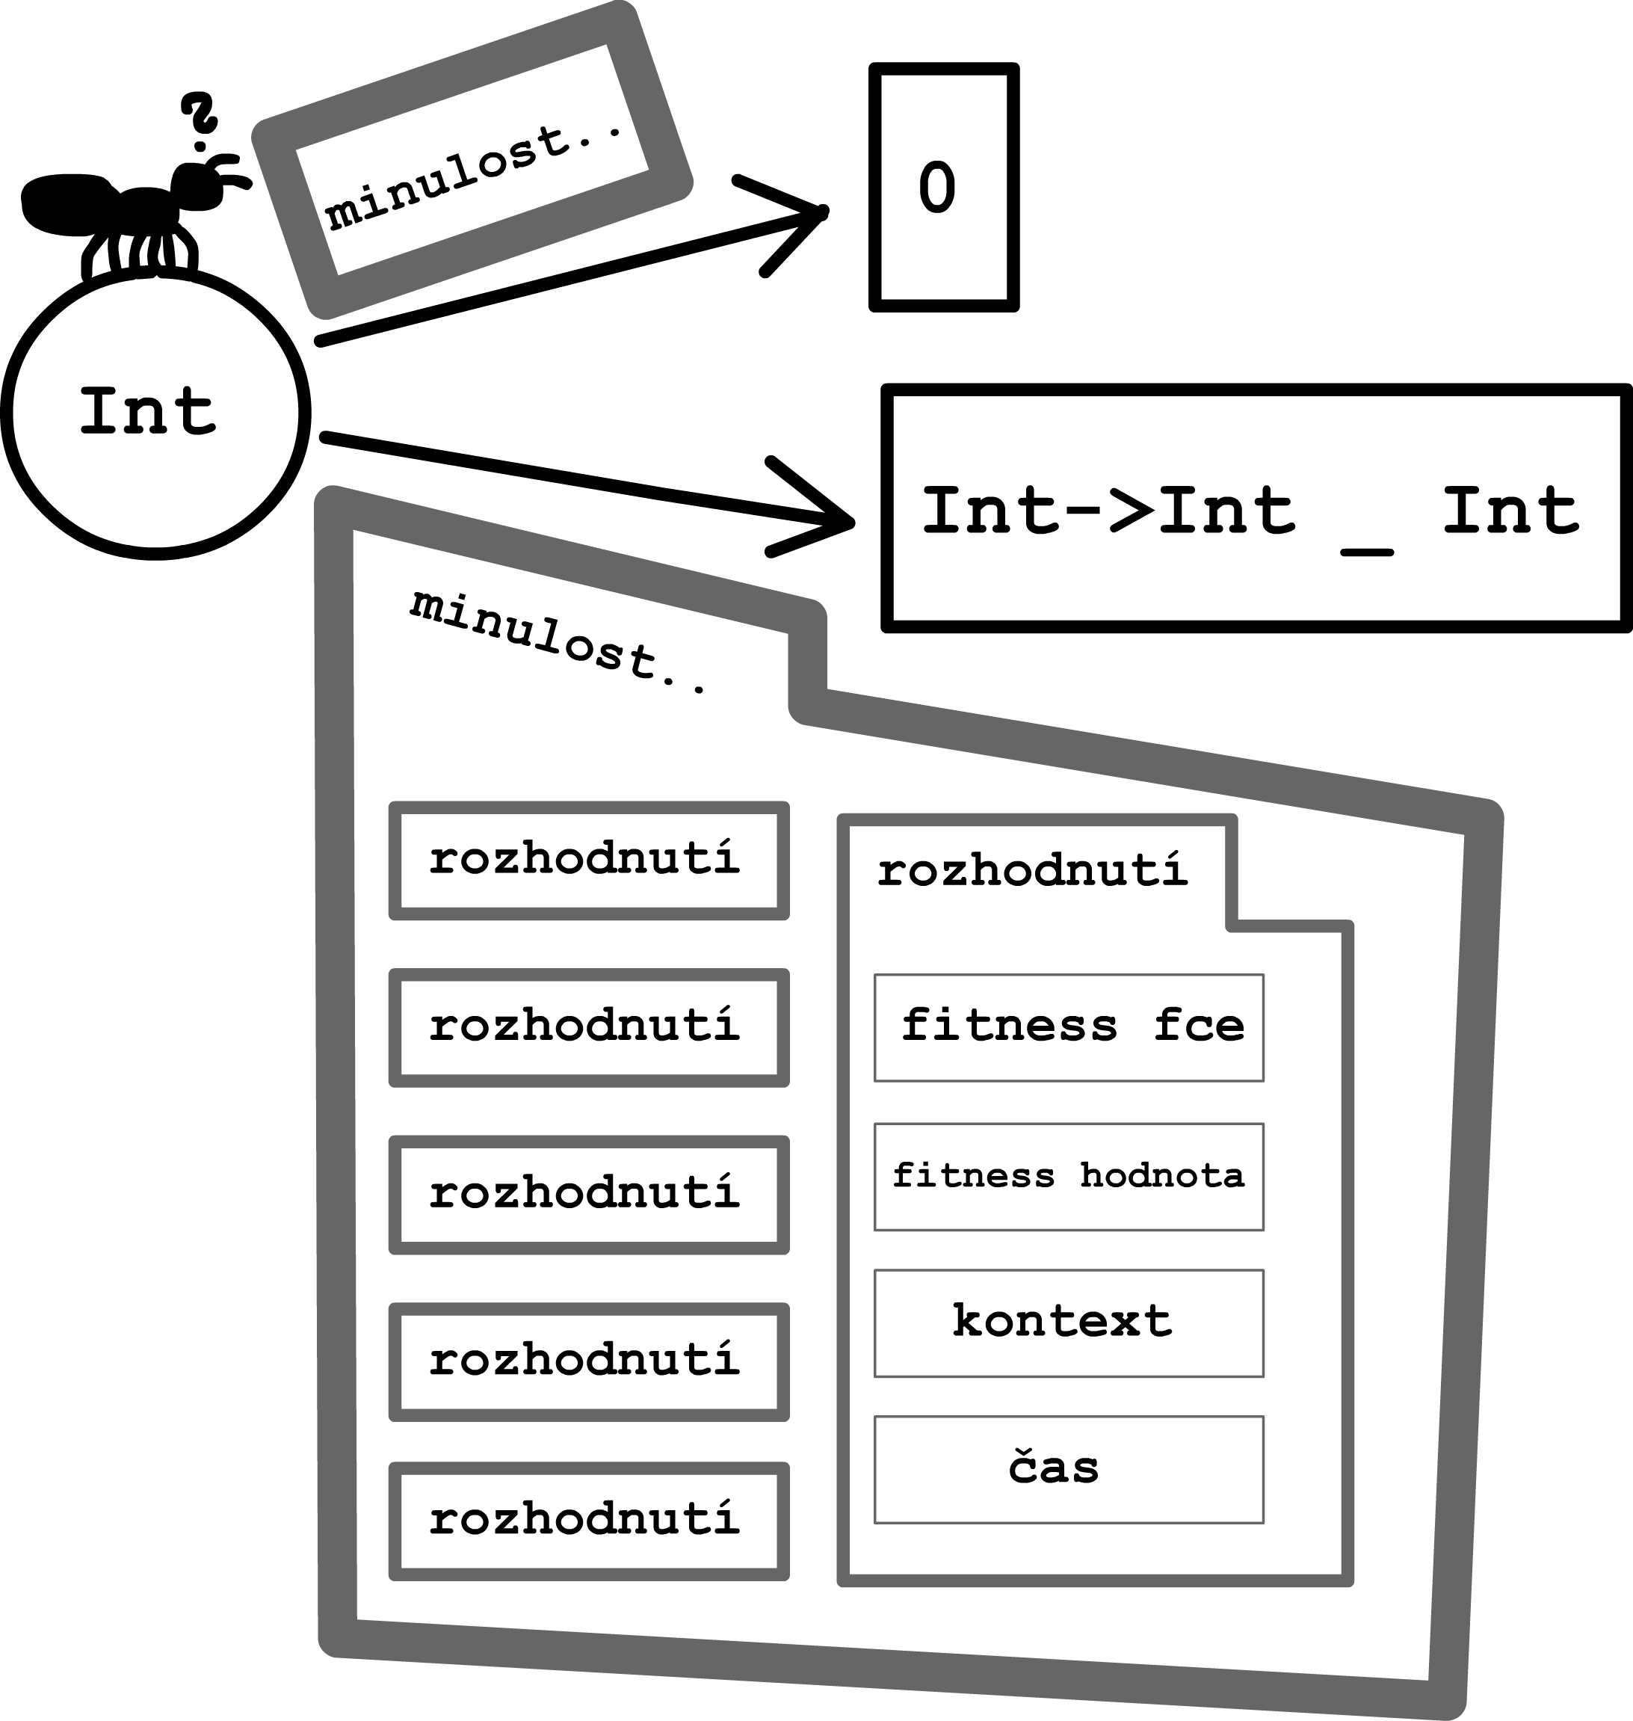
Termiti a ACO
Máme nepřeberně mnoho možností, jaké termity použít.
Např. můžeme vytvořit termita chovajícího se po vzoru klasického Kozova algoritmu pro generování počáteční populace. To ukazuje na fakt, že takto rozšířené GP je nadmnožinou toho klasického.
Podívejme se nyní na jedno z možných pojetí termitů, inspirované Ant colony optimization.
Představme si, že každý termit má navíc k dispozici „studnici vědomostí“, která obsahuje informace o předchozích rozhodnutích termitů (rozhodnutím máme na mysli volbu přepisovacího pravidla pro nějaký netrminál gramatiky). Do této studnice termit nahlédne ve chvíli, kdy si vybral nějaký neterminál k přepsání a váhá které pravidlo si má vybrat.
Studnice pro požadované přepisovací pravidlo vydá seznam minulých rozhodnutí, u každého rozhodnutí jsou tyto informace:
  Jaký problém byl řešen, když k tomuto rozhodnutí došlo. (tzn. kód fitness funkce)
  Jaká byla hodnota fitness funkce pro vyprodukovaný program, na jehož produkci se podílelo toto rozhodnutí.
  Jak vypadal řetězec gramatiky, než došlo k aplikaci přepisovacího pravidla. (to nazvem kontext)
  Čas kdy došlo k tomuto rozhodnutí.
Termit si pak na základě těchto informací porovnáním se svou současnou situací vybere nějaké přepisovací pravidlo a to aplikuje. Chytré by bylo, kdyby uvažoval následovně:
  Chci, aby tenkrát řešený problém byl podobný jako můj současný problém.
  Chci, aby fitness hodnota tenkrát byla co největší.
  Chci, aby kontext tenkrát a teď byly co nejpodobnější.
  Chci, aby čas byl co nejblíž teď. (Inspirováno vypařováním feromonů u mravenců.)
Pro efektivní vykonávání výše naznačených úvah by se termitovi hodilo mít k dispozici dva užitečné typy funkcí:
  Metrika na kódech fitness funkcí
  Metrika na kontextech

Slide 14
ATP aneb měna krytá β-redukcemi
Úvaha na úvod: V současné chvíli můžeme proces programování přirovnat k centrálně plánované ekonomice. Společenskou hierarchii tvoří strom programu (tzn. volající funkce je ve společensky vyšší roli než volaná funkce). Programátor (nyní máme na mysli člověka :) ) je úplně navrchu (spouští program). Řízením ekonomiky zde chápeme řízení výpočetní složitosti. Za tu má plnou odpovědnost programátor. Funkce slepě poslouchají centrální plán.
Můžeme se pokusit experimentovat s tržností zavedením kreditů/peněz/energetické jednotky – nazvěme tuto jednotku ATP. Jedna možnost je např. takto: Společně s voláním funkce musí volající navíc specifikovat kolik ATP dává k dispozici pro výpočet. Tento obnos se mu odečte ze současného konta. Volaná funkce pak má k dispozici zadané množství ATP. Zahájí svůj výpočet a pokud se jí ho povede dokončit (tzn. vystačí s ATP) vrátí výsledek a zbylé ATP. Pokud to nestihne, vrátí nedopočítaný výpočet (a 0 ATP). Volající funkce pak pokračuje v zavislosti na svém současném kontě dál...
Důležité je, aby byl systém navržen tak, že každá elementární operace ubere jedno ATP. Ideálně 1 ATP na 1 β-redukci. (Přesný mechanizmus zatím nemám rozmyšlený.)
Toto podle mě dost souvisí s redukčními strategiemi. Myslím, že by se to dalo považovat za svého druhu redukční strategii, případně by bylo zajímavé promyslet souvislost/souhru s lazy strategií. (Ale toto také nemám dostatečně promyšleno.)
Výhodou je, že nyní nemusíme počítat výpočetní složitost, ale „určujeme ji“ (ovšem tuto krásnou ideu hatí to, že program samozřejmě nemusí doběhnout). To má evidentní výhody v systému, kde programy vznikají náhodně.
Nevýhodou je s ATP spojená výpočetní režie.

Slide 15
Trh problémů
Nyní se pokusíme nastínit náčrt high-level pohledu na celý systém.
Jedná se o multiagentní systém, kde jednotlivý agenti jsou dříve popsaní programátoři. Nebo přesněji řečeno jejich ústřední výpočetní jednotkou je programátor (chceme, aby programátor byla funkce jako každá jiná, kdežto implementace agenta by si mohla vyžádat nějaké vyšší nároky, plus akce spojené s koordinací života v tomto systému nejspíš nebudou úplně programátorského rázu).
Tito agenti mají konto s ATP (je zde drobný ale podstatný rozdíl od funkcí, které mají své lokální konto dáné voláním). Pro svou činost potřebují toto ATP.
Komunikace s agenty probíhá formou „centrální nástěnky“. Uživatel na tuto nástěnku umístí problém, rozpočet, případnou odměnu, odhadovanou obtížnost či jiné informace upřesňující charakter „nabídky na práci“.
Agenti si v rámci své činnosti naplánují své další vzbuzení do „kalendáře“. Krok systému spočívá ve výběru prvního agenta z kalendáře. Ten pak provede akce odpovídající jeho programu.
Součástí akce, kterou se agent rozhodne provést, může být pokus o splnění nějaké „nabídky na práci“.
Nástěnka může být využita i k obchodování mezi agenty samotnými, například pro „obchod s termity“. Nebo dokonce pro vytváření nabídek na práci samotnými agenty.
Určitě by bylo zajímavé klást do systému koumácké dotazy na systém samotný a tak zvyšovat jeho povědomí sama sebe.
Samozřejmě takovýto systém je vzdušný zámek vybudovaný na předchozích úvahách, ale myslím že je zdravé přiznat, kterým směrem moje snažení směřuje.

Slide 16
Literatura
Koza, J.R. (1992). Genetic Programming: On the Programming of Computers by Means of Natural Selection, MIT Press. ISBN 0-262-11170-5
[Četl jsem, pro mě bible (nebo minimálně Genesis) GP.]
Koza, J.R., Keane, M., Streeter, M., Mydlowec, W.,Yu, J., Lanza, G. (2005). Genetic Programming IV: Routine Human-Competitive Machine Intelligence, Springer. ISBN 978-0-387-26417-2
[Mám rozečtený začátek, nejnovější z Kozovy série – mimojiné je zde popisován produkt GP který má svůj vlastní patent.]
Poli, R., Langdon, W. B., McPhee, N. F. (2008). A Field Guide to Genetic Programming.
Lulu.com, freely available from the internet. ISBN 978-1-4092-0073-4.
[Informačně velice nahuštěné. Kvalitní přehled a spousta referencí.]
Yu, T. (2001). Hierarchical Processing for Evolving Recursive and Modular Programs Using Higher-Order Functions and Lambda Abstraction
[Článek o modelování rekurze pomoci fold a dalších věcech, teď čtu.]
Montana, D. (1994). Strongly Typed Genetic Programming
[Další článek o GP v Haskellu, zatím jsem nečetl.]
Jones, S. P. (1991). Implementing Functional Languages: a tutorial
[Výborná učebnice o překladačích funkcionálních jazyků, mám rozečteno. Je myslím potřeba zvláště pro solidní zvládnutí věcí okolo ATP.]
Wu, C. (2005). A multi-agent framework for distributed theorem proving
[Článek o dokazování vět v multiagentním prostředí, zatím jsem nečetl.]
Paulson, L. (1985). Natural Deduction as Higher-Order Resolution
[Článek o dokazovači vět v intuicionistické logice pomocí higher-order resoluce. Četl jsem kus.]

